Slide 1
Pascal-VOC Segmentation
Smile Maker

Slide 2
Content
02
01
02
03
01
사용한 모델
사용한 모델
데이터 분석 및 처리
개발환경 및 계획
데이터 분석 및 처리
개발환경 및 계획
05
05
06
04
06
04
W&B 적용 및 분석
W&B 적용 및 분석
결과 및 회고
모델별 학습 결과
결과 및 회고

Slide 3
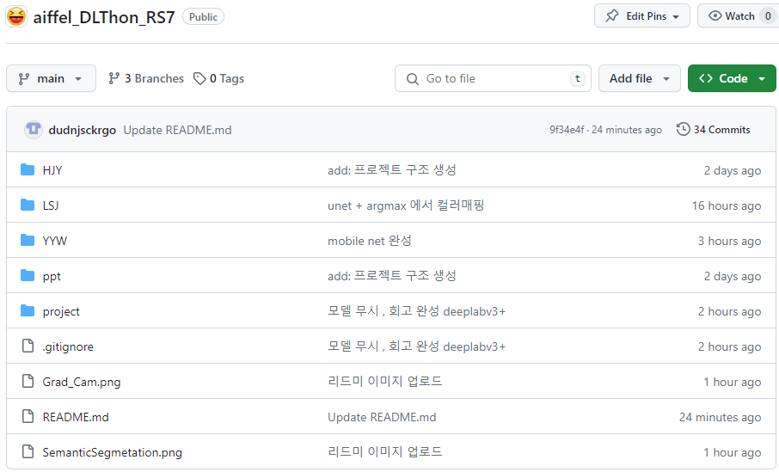

1. 개발환경 및 계획

Slide 4
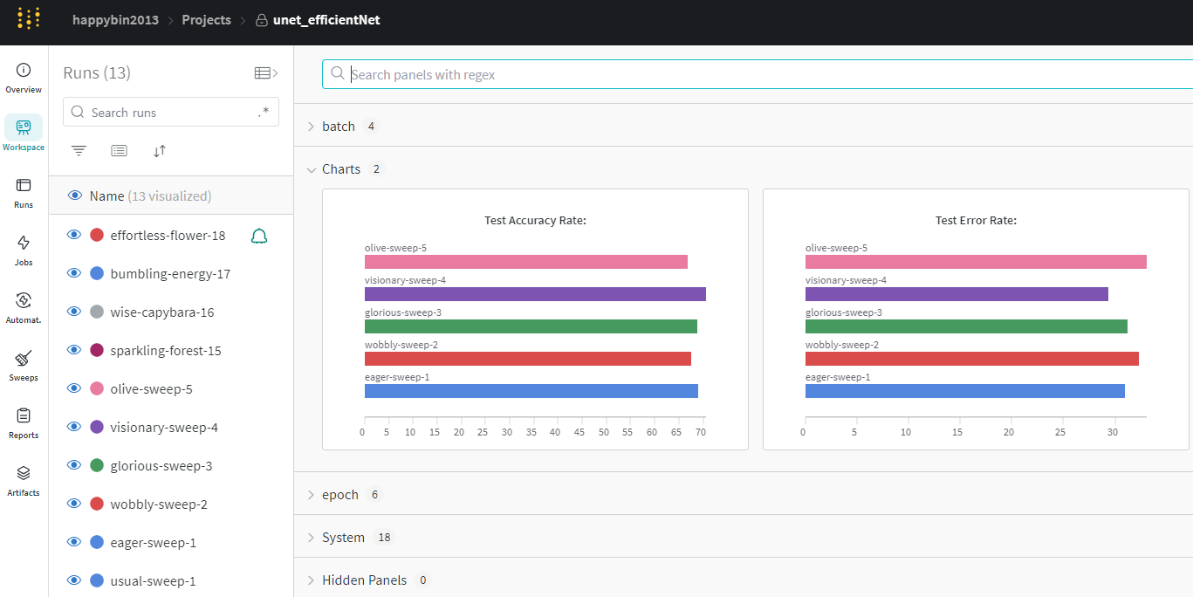

1. 개발환경 및 계획

Slide 5
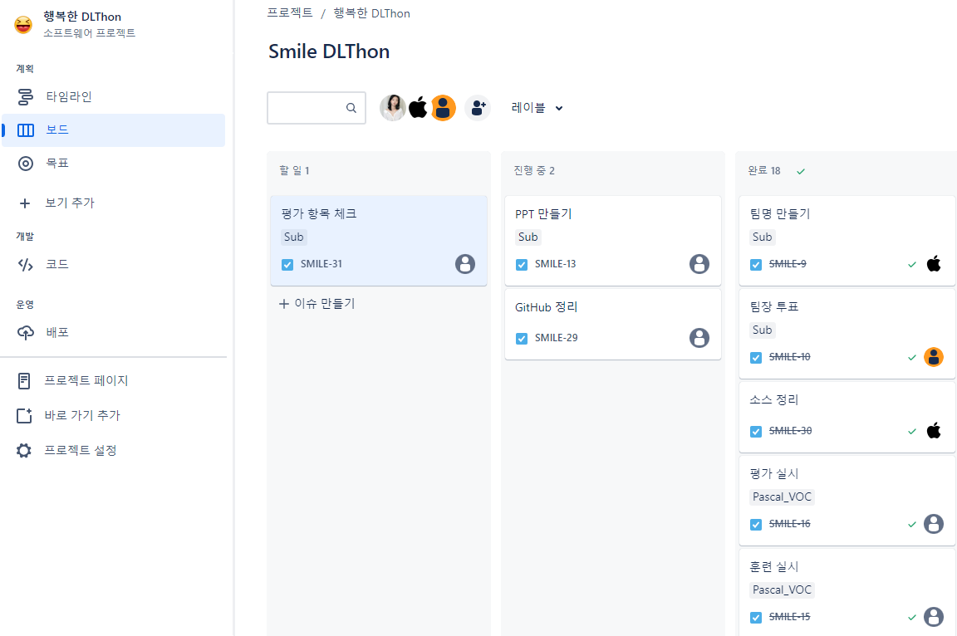

1. 개발환경 및 계획

Slide 6
2. 사용한 모델
1. Unet with EffecientNet
적은 파라미터로 imagenet에서 적은 파라미터로 우수한 성능
2. Unet with MobileNet
마찬가지로 경량화 된 모델로 Unet의 backbone으로 사용
3. DeepLabV3 +

Slide 7
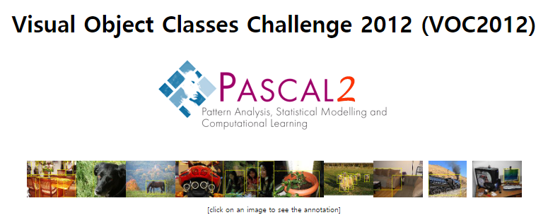
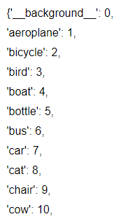
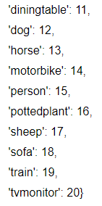
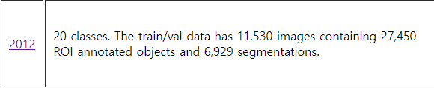
3. 데이터 분석 및 전처리
사전 데이터셋 조사
Class Dictionary

Slide 8
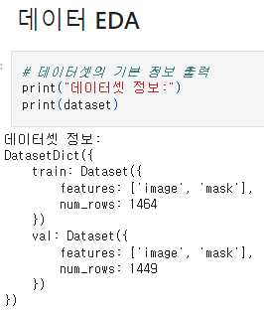
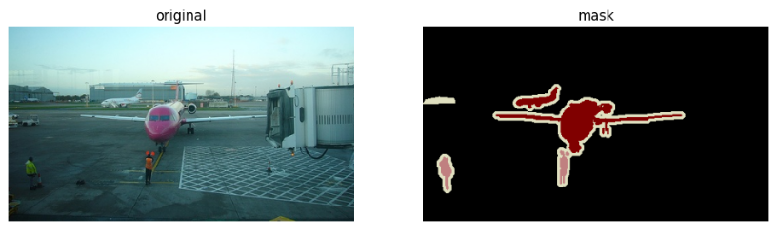
3. 데이터 분석 및 전처리
프로젝트 데이터셋 확인

Slide 9
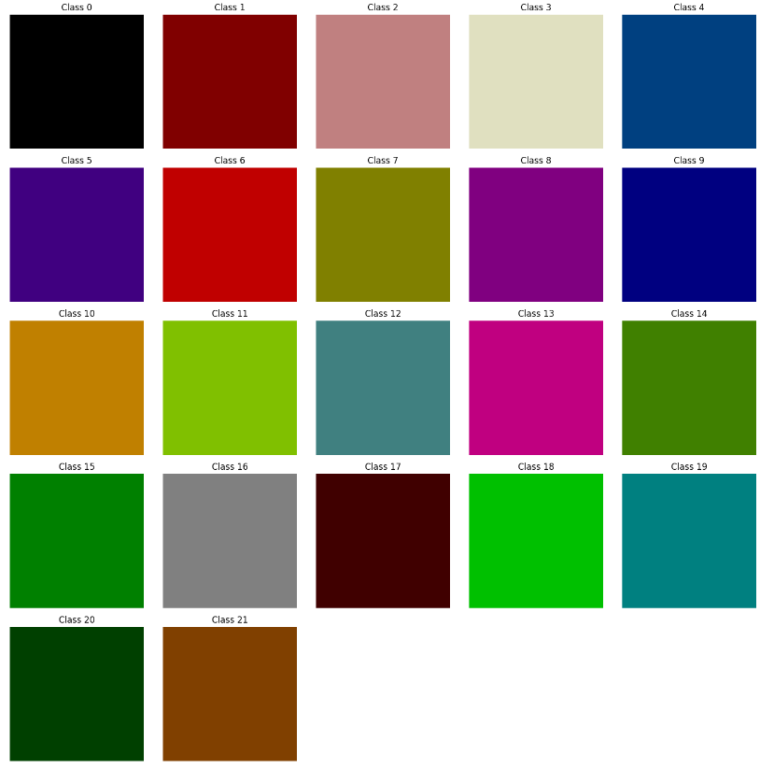
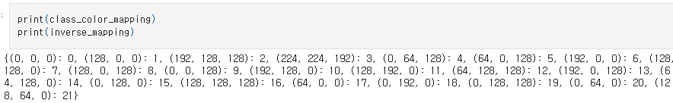
3. 데이터 분석 및 전처리
프로젝트 Mask 이미지에서 Class 색상 추출

Slide 10
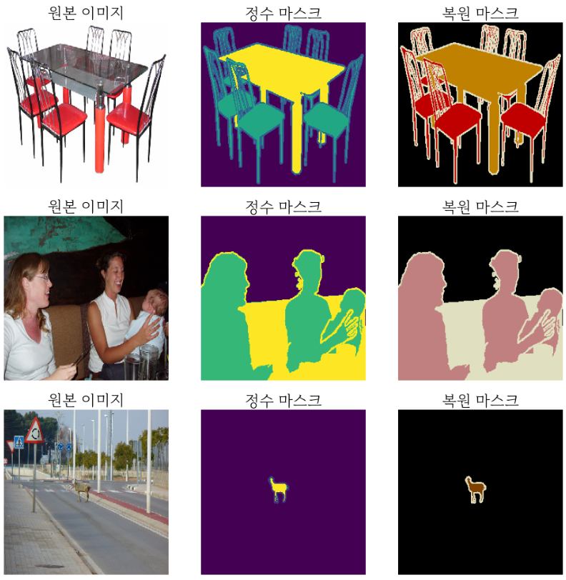
3. 데이터 분석 및 전처리
프로젝트 Mask 이미지에 Class 색상 적용
복원 마스크는 마스크 처리 된 곳에 원래 클래스의 색을 입힌 것.

Slide 11
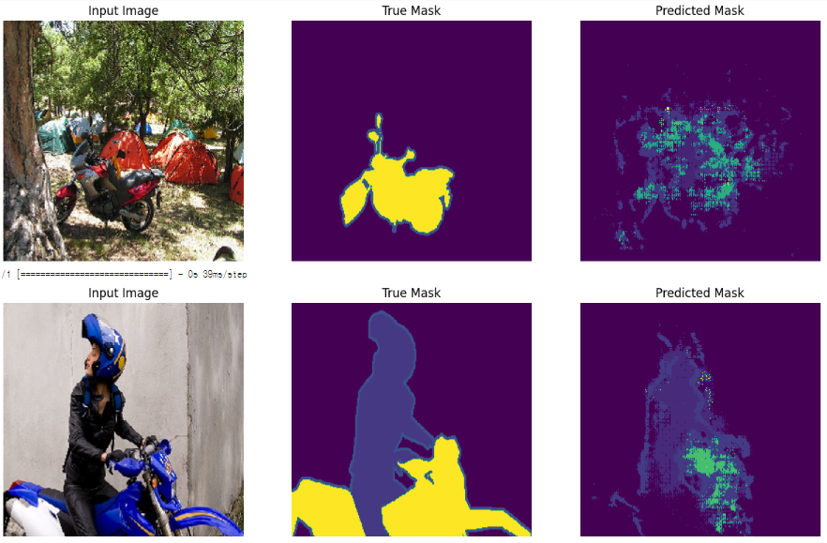
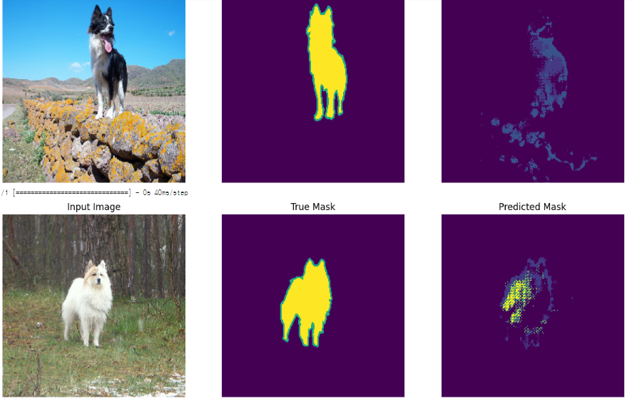
4. 모델별 학습 결과
1. Unet with EffecientNet

Slide 12
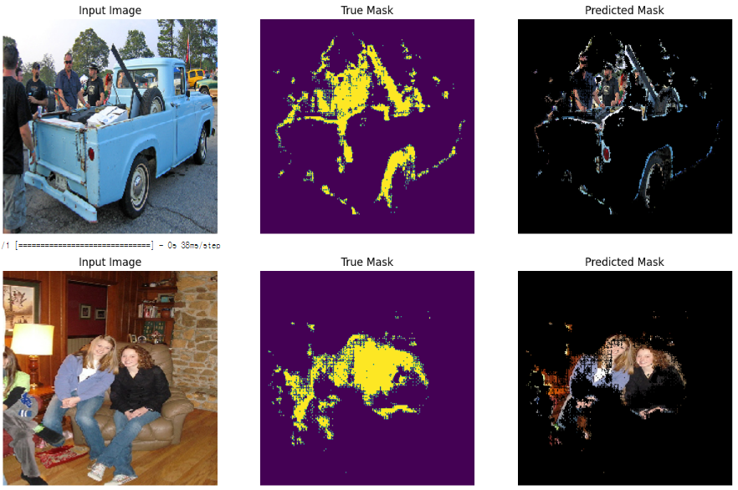
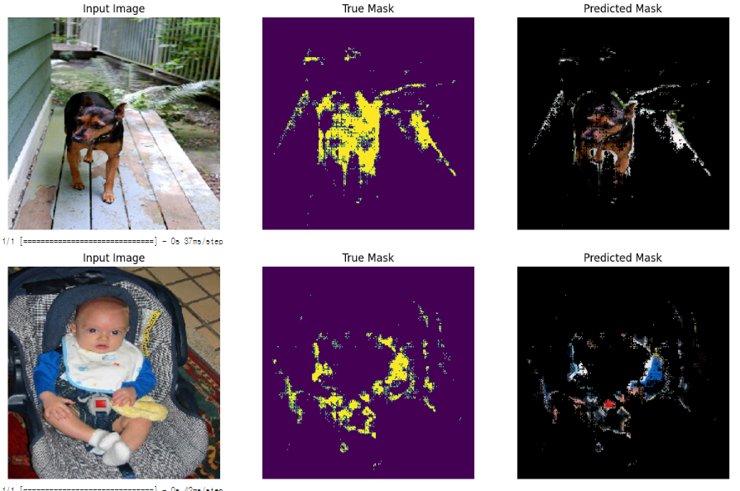
4. 모델별 학습 결과
1. Unet with EffecientNet

Slide 13
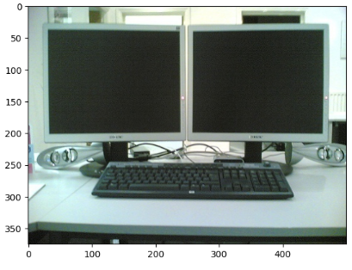
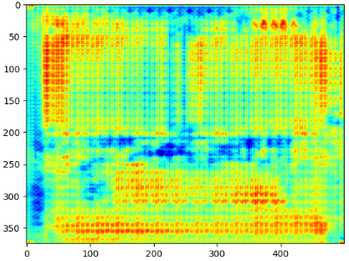
4. 모델별 학습 결과
1. Unet with EffecientNet

Slide 14
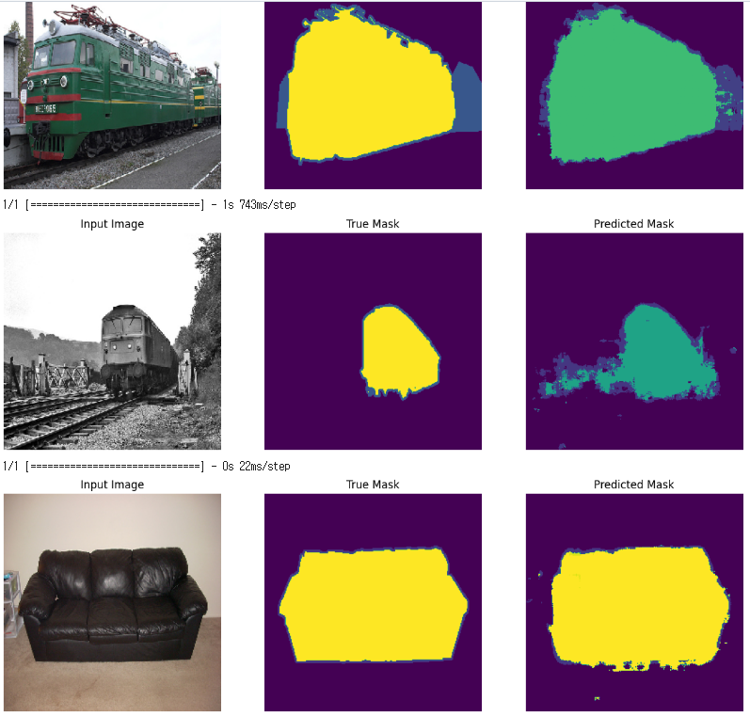
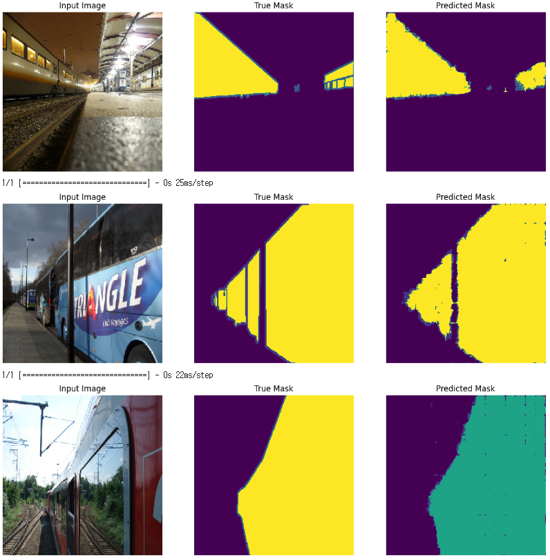
4. 모델별 학습 결과
Unet with MobileNet

Slide 15
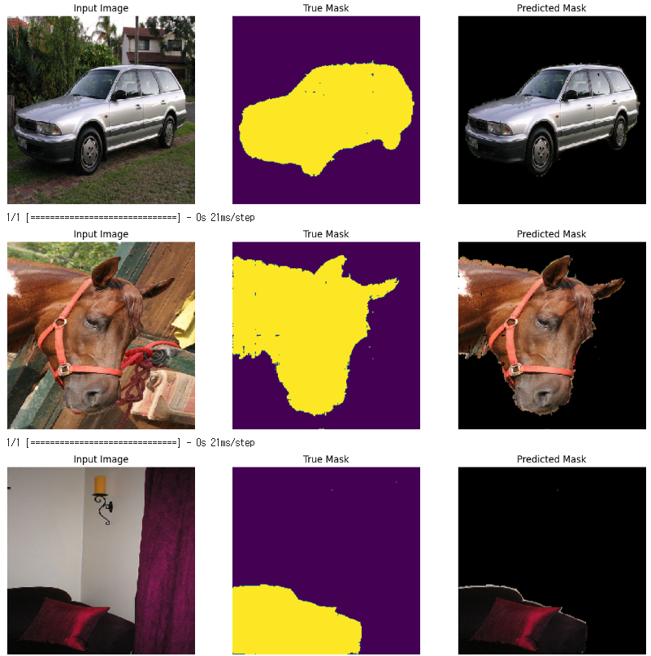
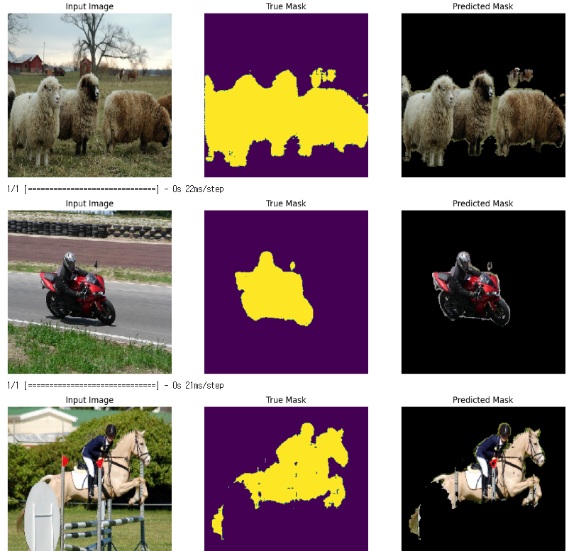
4. 모델별 학습 결과
Unet with MobileNet

Slide 16
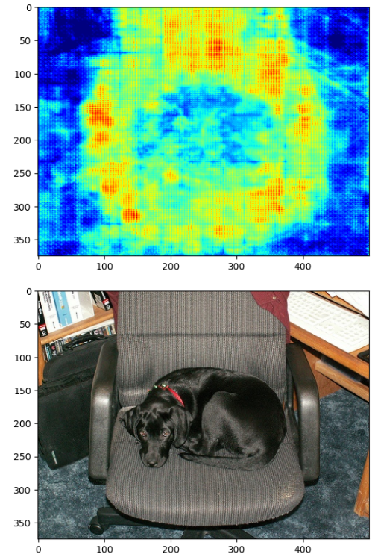
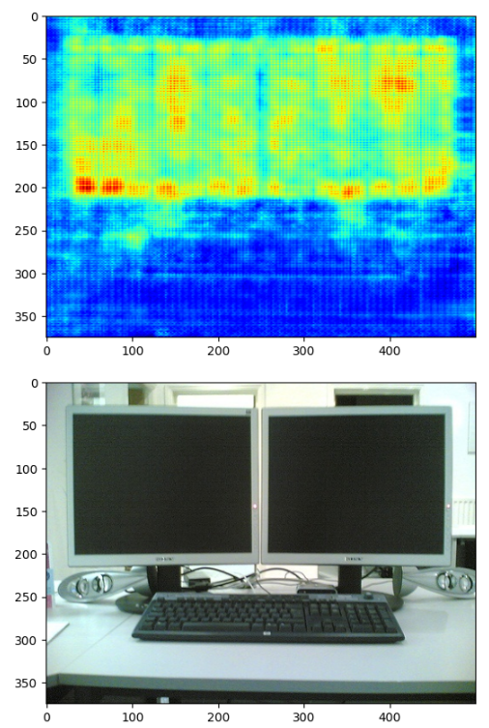
4. 모델별 학습 결과
Unet with MobileNet

Slide 17
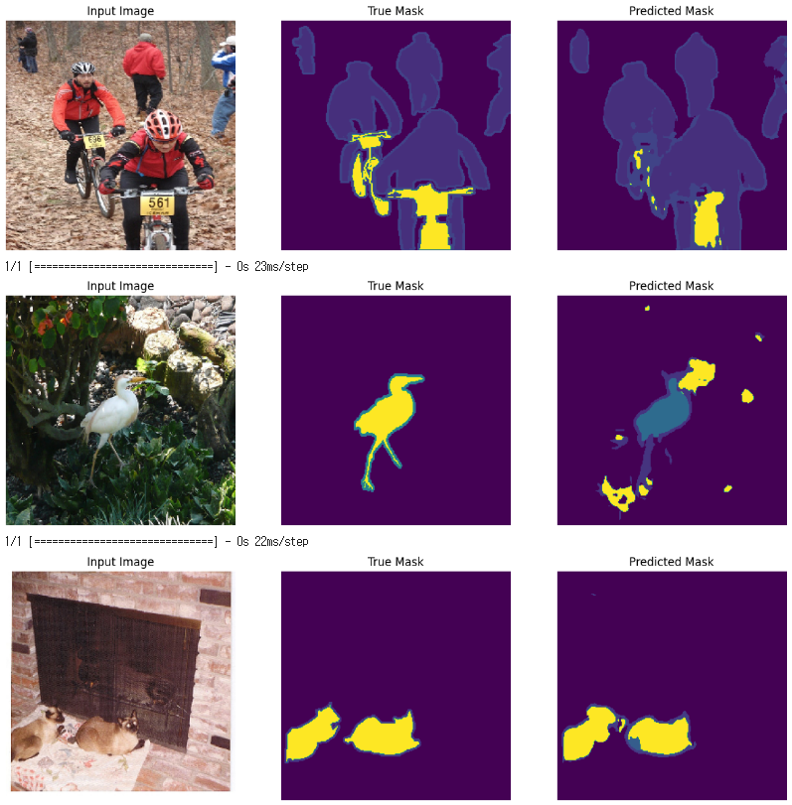
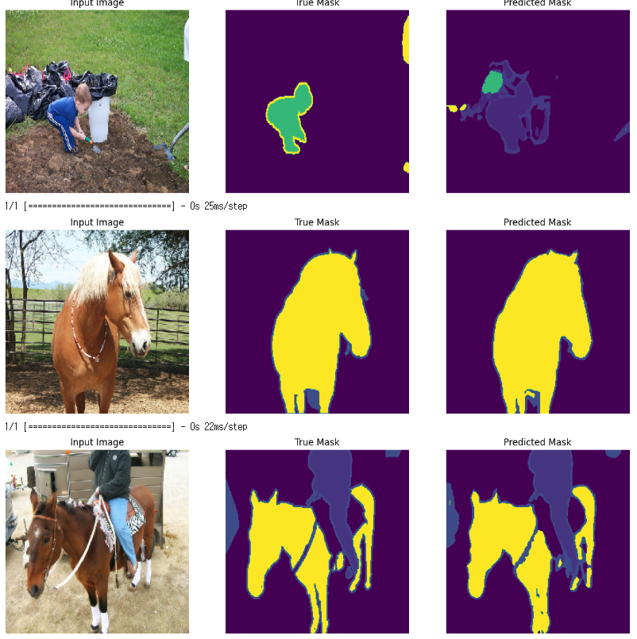
4. 모델별 학습 결과
DeepLabV3 +

Slide 18
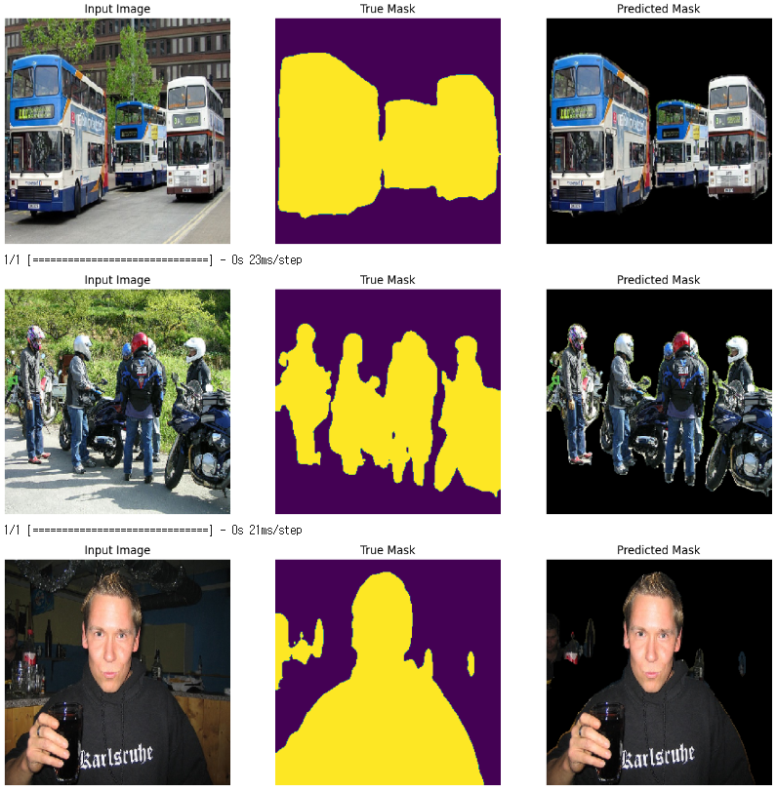
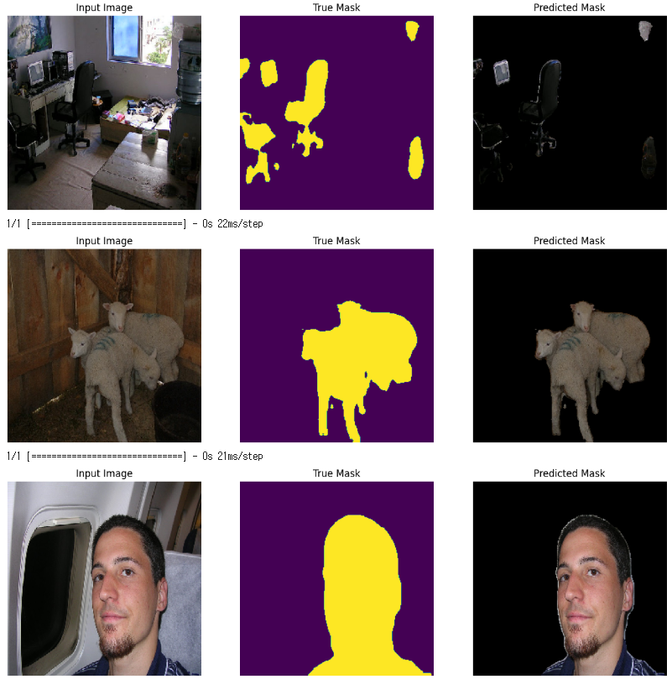
4. 모델별 학습 결과
DeepLabV3 +

Slide 19
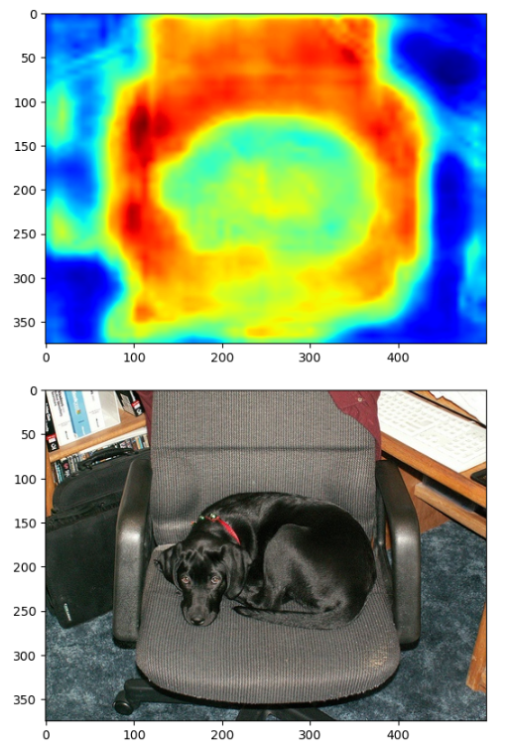
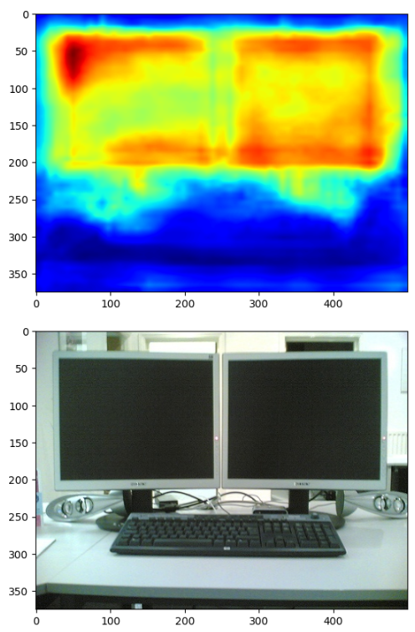
4. 모델별 학습 결과
DeepLabV3 +

Slide 20
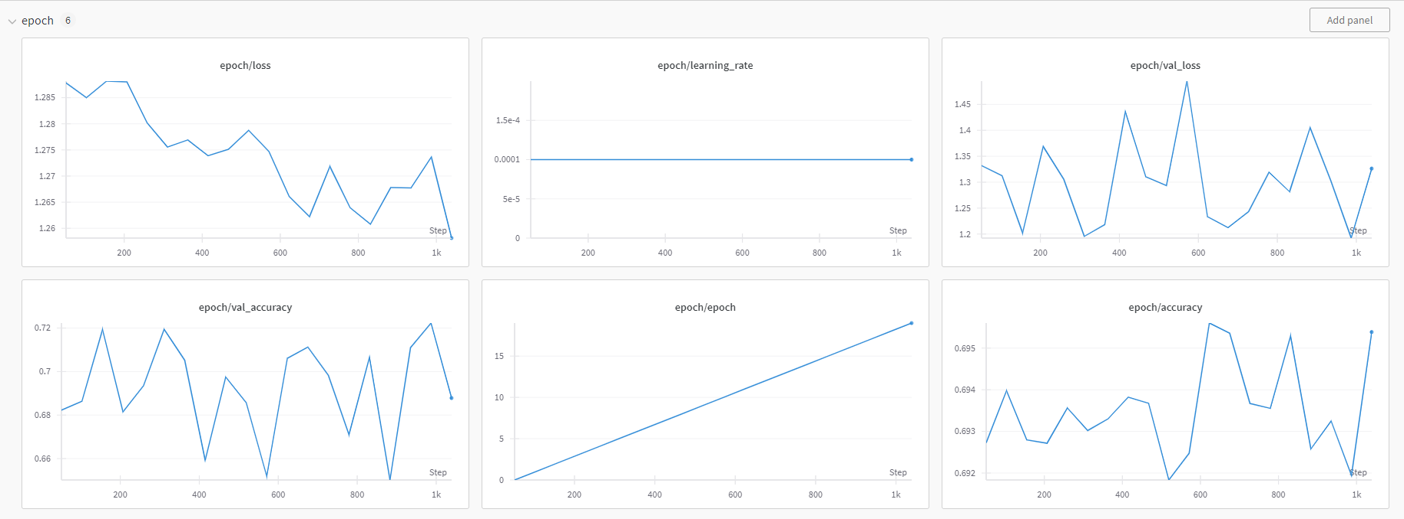
5. W&B 적용 및 분석
Unet with EffecientNet

Slide 21
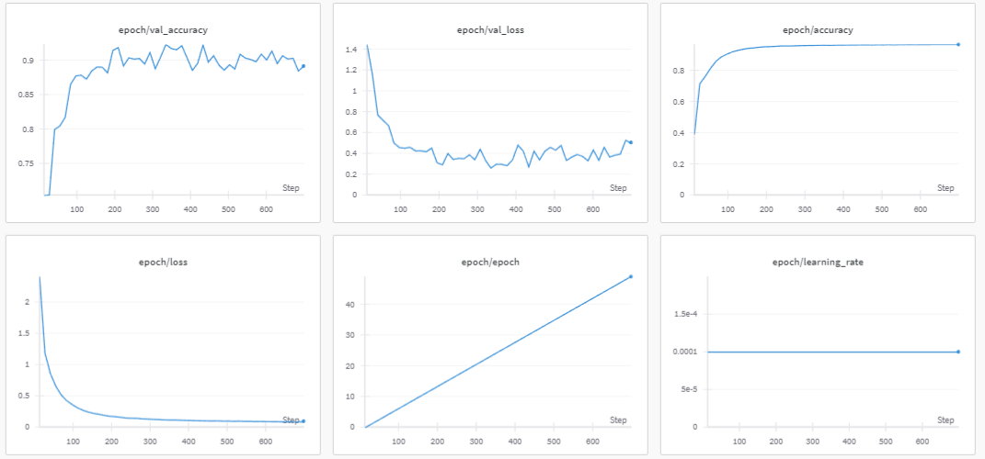
5. W&B 적용 및 분석
Unet with MobileNet

Slide 22
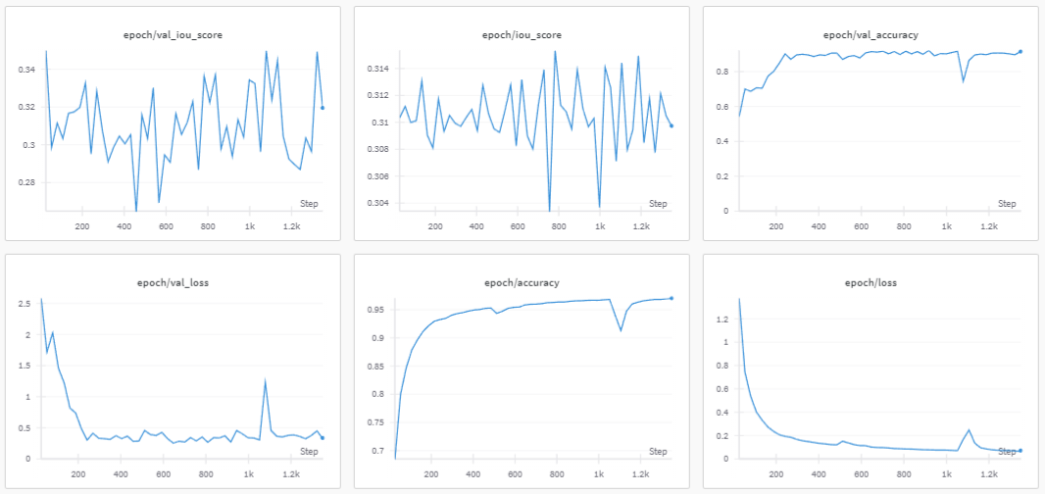
5. W&B 적용 및 분석
DeepLabV3 +

Slide 23
5. 회고
- 데이터로더의 차이
tf.keras.utils.Sequence
1. 멀티스레딩/멀티프로세싱 지원
2. 온디맨드 데이터 처리
3. 커스텀 데이터 처리
tf.data.Dataset
1. 고성능 파이프라인
2. 캐싱 및 프리페칭
3. 자동 최적화
- 데이터로더 객체의 훈련속도 비교:
DatasetV2 약 9s > tf.keras.utils.Sequence 약 110s

Slide 24
5. 회고
- 훈련:
- 설정: 세멘틱 세그멘테이션을 정수형 마스크로 학습을 사용하고 원핫 인코딩을 하는 것이 아니기 때문에 sparse_categorical_crossentropy를 사용 했고 logits을 손실함수에 사용 하기위해 , 손실함수의 logit 사용 옵션을 True 로 설정하고 , 모델 아웃풋의 마지막 레이어에는 활성화 함수를 적용하지 않았고 22개 (20개의 클래스와 1개의 배경 그리고 테두리 1개)의 클래스에 대해 학습을 시켜야 했기 때문에 아웃풋 채널을 22개로 설정을 했다.
- Grad-CAM: CAM을 통해 마지막 레이어의 활성도를 확인 하였습니다. 다중 분류 문제여서 인지 손실 함수로 미분을 계산하여 가중치를 채널별로 누적시켜 이미지를 처음 확인 했을때 배경에 대한 학습이 높아서 그런지 20개의 클래스에 대해서는 낮은 활성도를 보여서 배경 차원을 제외한 활성화도를 확인했고 생각했던 결과가 나온것을 알 수 있었다. CAM 을 통해 Deeplabv3+ 와 모바일넷을 백본으로 사용하는 Unet을 비교했을때 deeplabv3+ 의 아키텍쳐가 뛰어나다는 결론을 도출할수 있었다.

Slide 25
7. Refernce
그래디언트 및 자동 미분 소개
Class Activation Maps for Semantic Segmentation
wandb 사용법
deeplabv3+ 구조
시멘틱 세그멘테이션 방법
Grad-CAM keras
DeepLabV3+ 논문 리뷰 Pascal VOC 2012
Semantic Segmentation on PASCAL VOC 2012 val

Slide 26
감사합니다

